Slide 1
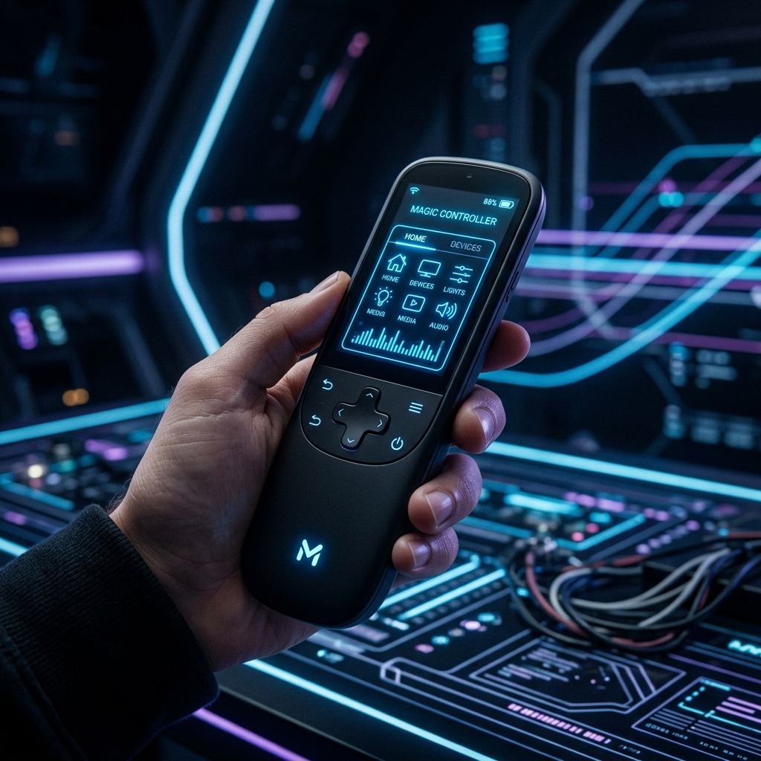
MYSTIC LAB SMART WIRELESS SYSTEM
홍보 영상 콘티 기획안
Close-up & Stage Editions Storyboard
미스틱 랩 마케팅 본부 | 2026. 06

Slide 2

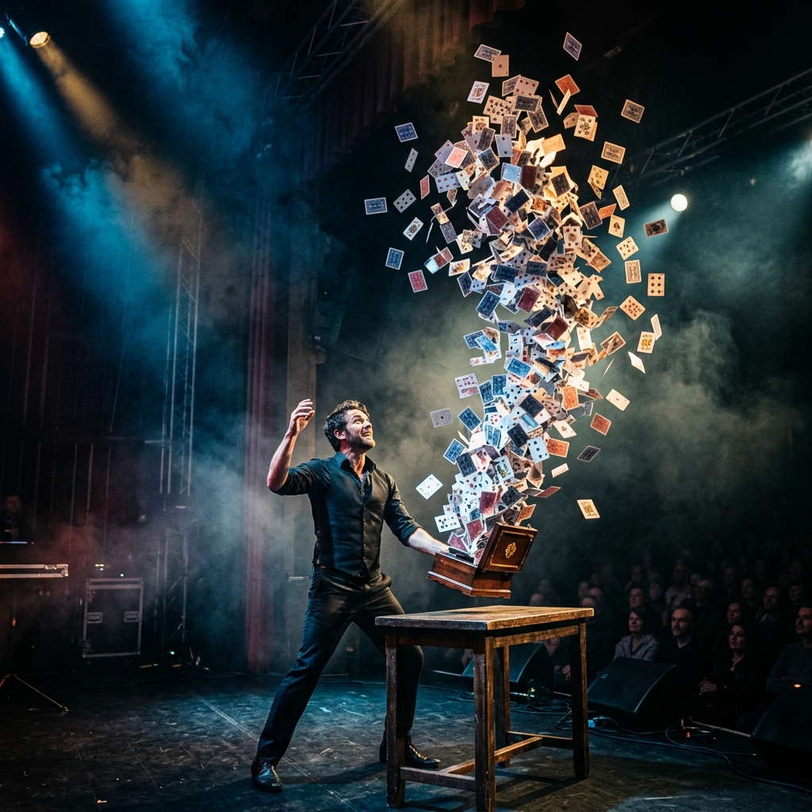
STRATEGY OVERVIEW
영상 이원화 및 핵심 연출 콘셉트
1. 클로즈업 에디션 (무한한 연출 확장성)
🎯 핵심 타겟: 클로즈업/멘탈 마술사, 바(Bar) 공연가
✨ 비접촉 4대 연출: 유리컵 관통, 카드 자동 복구, 연기와 카드 생성
🎬 연출 무드: 따뜻한 위스키 바 테마 위 10cm 매크로 접사 슬로우모션
2. 스테이지 에디션 (시스템 제어력과 안정성)
🎯 핵심 타겟: 스테이지/극장 마술사, 일루셔니스트, 특수효과 연출가
✨ 고신뢰성 제어: Pot 20대 순차 폭발, 3분할 타이머 자동 연계
♾️ 미래 통합성: 향후 추가될 새로운 신제품 장비도 기존 리모컨 하나로 제어

Slide 3
CLOSE-UP STORYBOARD
클로즈업 에디션 상세 콘티 (다채로운 연출형)
씬 | 화면 연출 (Visual) | 효과음 | 자막/나레이션 | 연계 및 포인트
#1 | 유리컵 입구를 카드 케이스로 막고 그 위에 올린 동전이 케이스를 관통해 유리컵 바닥으로 떨어짐. | 재즈 BGM, 동전 낙하음(쨍그랑) | 관객의 눈앞 10cm. 의심이 없는 관통. | Ambitious 기믹 전자석 초비주얼 관통 마술
#2 | 케이스 위에 올려둔 반으로 찢어진 카드가 무선 신호와 동시에 알아서 원본 카드로 순간 복구됨. | 기계적 찰칵 소리, 신비로운 신디사이저 | 신호와 함께 스스로 복구되는 조각. | Ambitious 기믹 플랩 오차 없는 복구
#3 | 케이스를 쥔 손 주변에서 연기가 피어오르며, 비어 있던 케이스 위에 카드가 순간 나타남. | 미세 분무음 (쉬익-), 바람 소리 | 연기와 함께 나타나는 순간의 이미지. | Ambitious + Smoke 유기적 타이밍 결합
#4 | 테이블 위 멀리 떨어진 케이스와 마술사 손 사이에서 카드가 교환/순간이동하는 비접촉 연출. | 마법 신비 잔향음, 공간 통과음(휙-) | 거리를 두고 일어나는 순간이동과 교환. | Ambitious 장거리 트리거 즉각적인 반응 신뢰
#5 | 제품 패키지 정렬 및 미스틱 랩 클로즈업 에디션 구매 안내. | 음악 페이드아웃 | 하나의 기믹, 무한한 상상력. | Ambitious 기믹 압도적인 범용성 강조

Slide 4
STAGE STORYBOARD
스테이지 에디션 상세 콘티 (아이디어 통합형)
씬 | 화면 연출 (Visual) | 효과음 | 자막/나레이션 | 연계 및 포인트
#1 | 무대 앞줄에 배열된 Pot 20대가 리모컨 클릭 한 번으로 파라락- 도미노식 순차 폭발. 이어서 20대 동시 폭발. | 박진감 넘치는 비트, 도미노 폭발음(파라라락) | 버튼 한 번으로 지휘하는 20대의 스펙터클. | Pot 20대 복수 제어 시각적 충격 극대화
#2 | [3분할 화면 연출] 1)왼쪽: 말하는 마술사 정면 2)가운데: 리모컨 타이머(3,2,1,0) 3)오른쪽: 시간에 맞춰 분무되는 연기와 분수. | 카운트다운 초침 째깍음, Fountain/Smoke 가동음 | 완벽히 계산된 자동 제어. 오직 무대에만 집중하라. | Transmitter 그룹 제어 1인 무대 자동 프로그래밍
#3 | 야외 300m 이상의 웅장한 개활지 또는 대형 체육관에서 거리별 리모컨 작동 무결성 실다큐 테스트 검증. | 실제 테스트 현장음, 무선 도달 확인 비프음 | 무선 거리 300m 보장. 100% 작동의 확실한 신뢰. | 공통 (긴 사용 거리) 수신 도달력 검증
#4 | [빠른 컷] 백스테이지에서 1초 만에 페어링 완료 시연. 본 공연 중 메인 리모컨 오작동 시, 스페어 리모컨 즉각 백업 가동. | 빠른 연결음, 틱- 소리 후 즉시 백업 | 1초 초간단 페어링. 안전한 백업 시스템. | Transmitter 페어링 & 백업 무대 위 위기 ZERO 시스템
#5 | [비하인드] 리모컨 없이 주머니 속 웨어러블 스위치 터치로 릴 구동 및 OLED 화면에 미래 신제품 연동 아이콘 그래픽 연출. | 실크 릴 날림음, 미래지향적 디지털음 | 새롭게 추가될 모든 장비까지 리모컨 하나로 연동 보장. | 통합 에코시스템 가치 추가 구매 없는 평생 연동

Slide 5
TECHNICAL STRENGTHS
하드웨어 신뢰성 및 사후 지원 핵심 가치
무선 와이파이 OTA 업데이트
기기를 분해하거나 케이블을 연결하는 번거로움 없이, 공지가 뜨면 와이파이에 접속하는 것만으로 최신 펌웨어를 무선 업데이트합니다. 한 번의 구매로 평생 최신 기능을 공급받는 진화형 스마트 마술 하드웨어의 면모를 자랑합니다.
프로 무대용 암호화 통신
수많은 무선 마이크, 와이파이 기기, 다른 마술사의 장비가 혼재하는 대형 무대에서 주파수 겹침 문제를 완벽히 해결했습니다. 완벽하게 매칭된 기기 외엔 전혀 반응하지 않는 고보안성 암호화 통신 기술이 탑재되었습니다.
USB-C 스마트 충전
충전 기기를 잃어버려 곤란했던 기존 마술 장비의 한계를 넘어섰습니다. Type-C 충전 포트로 일반 스마트폰 고속/저속 충전기와 완벽 호환됩니다. LED 램프와 Transmitter 내 OLED 화면을 통해 실시간으로 충전량을 확인합니다.

